Slide 1
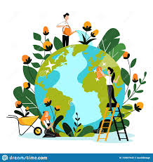
EKO BRALNA ZNAČKA

Slide 2
Učenke in učenci, lepo pozdravljeni! Tole uro bomo namenili EKO bralni znački. Naloge za vas je pripravila knjižničarka ga. Nataša Trajkovski.
Tvoja naloga:
1. Natančno preberi vsebino ppt in naredi vse, kar je potrebno.
2. Nato reši spletni kviz, na povezavi: https://forms.gle/qWqsTcYe88181kZj8
Dela se loti resno. Naj ti povem, da bom tvoje odgovore lahko prebrala v urejevalniku. Torej, brez heca! Veselo na delo!
učiteljica Mojca

Slide 3
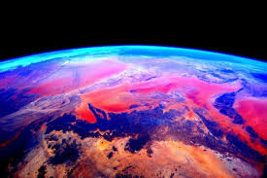
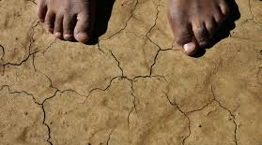
DAN ZEMLJE
22. aprila je svetovni dan Zemlje, ki je namenjen ozaveščanju ljudi o varovanju okolja.
Planet Zemlja je naš dom, ki nas hrani in varuje. Rastline, gozdovi, oceani, reke – vse to je zaradi našega ravnanja vse bolj ogroženo.
Kdo je odgovoren za naravo?

Slide 4
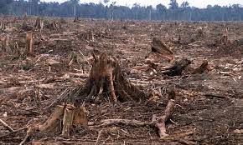
SMO SKRBNI GOSPODARJI?
Ljudje zaradi intenzivnega kmetovanja, gradnje, sežiganja fosilnih goriv, onesnaževanja, pretiranega izkoriščanja gozdov, rudnin, oceanov, rek in jezer uničujemo naravno okolje.
Zemlji jemljemo naravna bogastva, vračamo ji pa odpadke, izpušne pline in strupene kemikalije.
Zaradi onesnaževanja okolja izumirajo
rastlinske in živalske vrste.

Slide 5
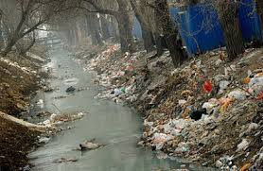
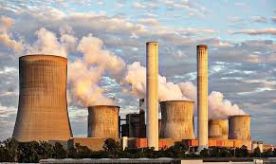
Onesnaževanje s toplogrednimi plini povzroča podnebne spremembe. Izginjajo čista voda, svež zrak in zdrava hrana. Znanstveniki opozarjajo, da moramo ukrepati takoj, če želimo rešiti Zemljo in s tem sebe.

Slide 6
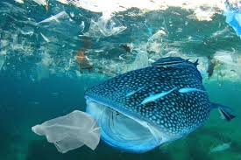
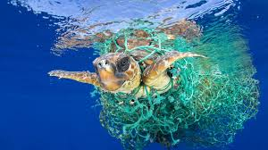
POTROŠNIŠTVO IN ODPADKI
Vsako leto odvržemo toliko smeti, da bi lahko napolnili konvoj tovornjakov, 24 krat daljši od obsega Zemlje.
Odpadki za živali po vsem svetu pomenijo težave. Hišne in divje živali se lahko zapletejo v plastične odpadke ali pa jih pomotoma pojedo. V največji nevarnosti so morske živali.

Slide 7
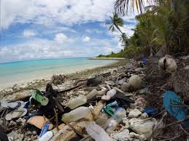
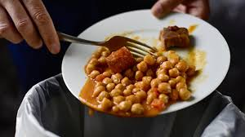
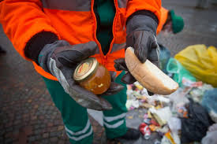
Vsak dan odvržemo okoli 68 milijonov ton odpadkov.
Povprečen človek v življenju ustvari 33 ton gospodinjskih odpadkov.
Evropejci vsak dan zavržemo za 16 olimpijskih bazenov hrane.

Slide 8
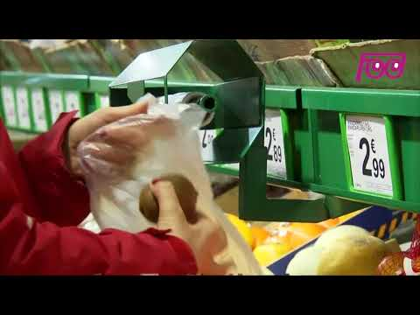
RECIKLIRANJE ODPADKOV
Okoljski strokovnjaki pravijo, da bi bilo treba odpadke, ki jih v gospodinjstvu ne moremo ponovno uporabiti, reciklirati. To pomeni, da iz materialov naredimo nove predmete.
Vseh odpadkov pa ni mogoče reciklirati!
Oglej si kratek videoposnetek.

Slide 9
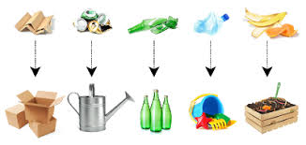
KATERI ODPADKI SO PRIMERNI ZA RECIKLIRANJE?

Slide 10
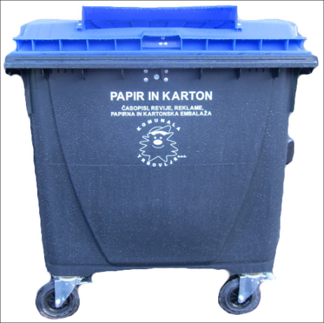
PAPIR
Kaj sodi v zabojnik za papir?
Časopis, reklame, zvezki, knjige, karton,
odpadna embalaža iz papirja, lepenke in
kartona.
Proizvodnja recikliranega papirja zmanjša
onesnaževanje zraka do 95%.
Iz odpadnega papirja naredijo nov papir.
1 tona recikliranega papirja reši 17 majhnih
ali dve veliki drevesi.

Slide 11
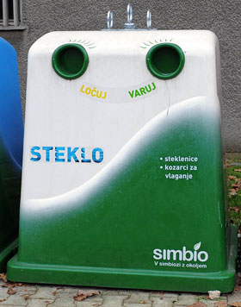
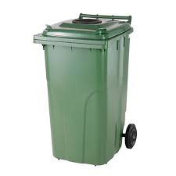
STEKLO
Kaj sodi v zabojnik za steklo?
Steklenice, kozarci za konzerviranje in druga steklena embalaža.
Odpadno steklo sortirajo, umijejo, zdrobijo, segrejejo in ponovno vlijejo v kalupe in tako nastane nova steklenica.
Steklenico lahko recikliramo neštetokrat, ker se pri
reciklaži surovina ne poškoduje in njena
količina ne zmanjša.

Slide 12
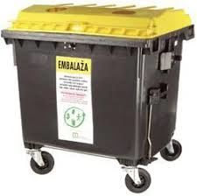
EMBALAŽA
Kaj sodi v zabojnik za embalažo?
Plastenke, stiropor, plastična embalaža, pločevinke, očiščene konzerve, embalaža mleka (tetrapak), plastični lončki …
Plastenke, ki so primerne za reciklažo zmeljejo, operejo in segrejejo. Nastane granulat, ki ga uporabljajo za izdelavo novih plastenk, cevi, avtomobilskih delov, igral v parku, spalnih vreč, nahrbtnikov, dežnikov, oblačil iz flisa in podobno.
Tetrapak je posebna embalaža, ki je narejena iz
kartona, plastike in aluminija. Iz recikliranih tetrapakov
dobijo največ papirja, ki ga nato uporabijo za izdelavo
embalaž za jajca, papirnate vrečke, WC-papir in
podobno. Plastiko in aluminij predelajo in ju spet
uporabijo kot surovino.

Slide 13
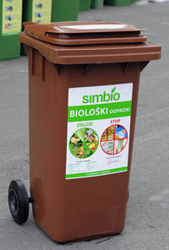
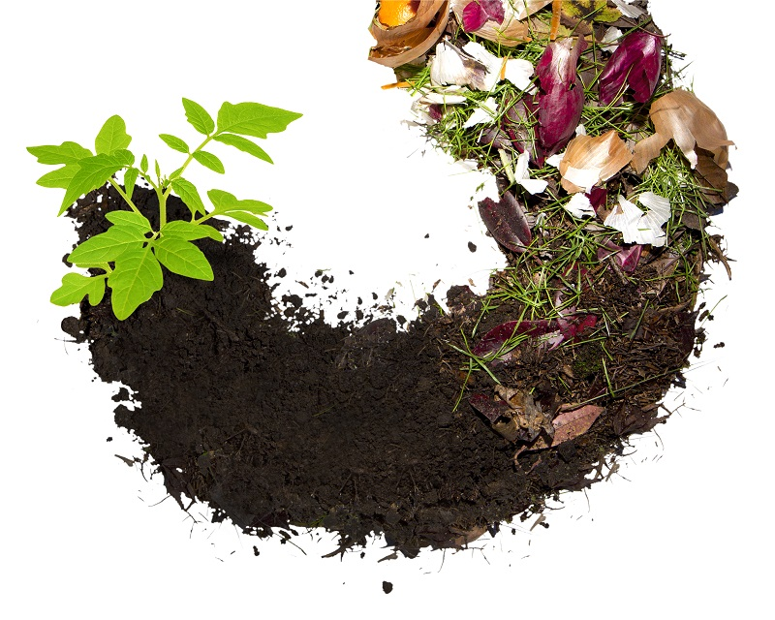
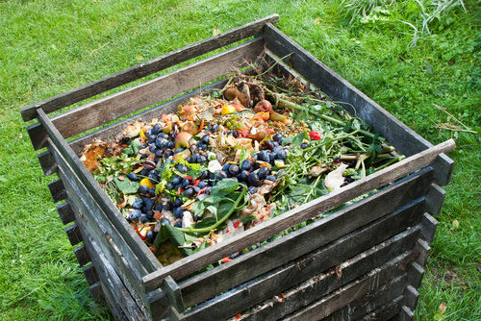
BIOLOŠKI ODPADKI
Kaj sodi v zabojnik za biološke odpadke ali na kompost?
Kuhinjski odpadki, trava, listje, jajčne lupine, kavna usedlina …
Kaj nastane iz bioloških odpadkov?

Slide 14
SPREMENI NAVADE, SPREMENI SVET
Ljudje moramo spoznati, da je prihodnost sveta odvisna od ravnanja vsakega izmed nas. Razmislimo, kaj lahko dobrega naredimo za naš skupni dom, za sočloveka in tudi zase. Postanimo odgovorni potrošniki!
Ste že ugotovili kdo je odgovoren za naravo?
Čisto vsi!
In kaj lahko naredimo, da jo varujemo?

Slide 15
KAJ LAHKO NAREDIŠ ZA OKOLJE?
1. ZMANJŠAJ
Največ, kar lahko storimo za zmanjševanje količine odpadkov je, da kupujemo manj. V trgovino pojdi z vrečko iz blaga namesto plastične. Kupuj nepakirano sadje in zelenjavo, da se izogneš embalaži. Kupuj sezonsko in lokalno pridelano hrano.
2. PONOVNO UPORABI
Drugi najboljši način je, da stvari ne uporabiš le enkrat, ampak večkrat. Poskusi najti nove načine uporabe za vse predmete.
3. RECIKLIRAJ
Sicer pa čim več recikliraj. Plastiko je še posebej težko reciklirati, zato jo raje zamenjaj za ekološke materiale – na primer tako, da namesto plastične vrečke, ki se ne da reciklirati, uporabiš papirnato (ki se da reciklirati).

Slide 16
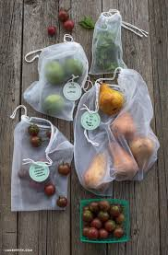
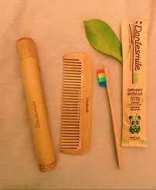
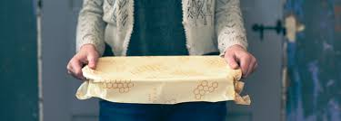
IZZIV
Dragi učenec, draga učenka,
ekologija je pomembna. Če si ob branju, tudi sam/a začela razmišljati o tem, kako pomembna je narava in naša skrb zanjo, predlagam, da sprejmeš eko izziv in sodeluješ! Razmisli, kako bi še lahko zmanjšali odpadke, kaj bi še lahko naredili dobrega za okolje? Svojo idejo uresniči in pošlji fotografijo
na naslov: natasa.trajkovski@ostpavcka.si
Pri tem pazi, da na fotografiji ne bo nobene osebe.
Najboljše fotografije bodo nagrajene in objavljene
na spletni strani šole ob svetovnem dnevu Zemlje.

